Slide 1
Syndicat des employé-e-s de la Sécurité et de la Justice
RÉUNION NATIONALE DES PRÉSIDENT-E-S DE SECTION LOCALE
2018
Les 29 et 30 mai Gatineau, QC

Slide 2

BUREAU NATIONAL
Structure organisationnelle
PRÉSIDENT NATIONAL
Directrice, Finances et Administration
Adjoint administrative
Commis à la distribution du courrier/ réceptionniste
Directrice, Relations de travail
Chef, Gestion de l’information
Adjoint-e-s de la gestion des cas (x2)
Directrice, Politiques, projets et relations avec les médias
Agente des finances
Adjointe exécutive au président national
Agent-e-s de relations de travail (x3)
Conseillère principale à la directrice, Politiques, projets et relations avec les médias
Chercheur
Spécialiste en communication stratégique

Slide 3
Département des Relations de travail et de la Gestion de l’information

Slide 4
Département des relations de travail
PRÉSIDENT NATIONAL
Directrice
Agent en relations de travail
Chef de la gestion de l’information
Adjoint de la gestion des cas
Adjointe exécutive au président national
Agente en relations de travail
Agente en relations de travail
Adjointe de la gestion des cas

Slide 5
Rôle de la directrice des relations de travail
Directrice
Offre de l’aide et des conseils en matière de relations de travail au président national et à l’Exécutif national
Assure la supervision des agent-e-s de relations de travail
Assure la supervision de l’équipe de gestion de l’information

Slide 6
Rôle des agent-e-s de relations de travail
Général
Représente les membres au dernier palier de la procédure de règlement des griefs
Offre de l’aide et des conseils aux VPR en matière de relations de travail
Crée et offre une formation dirigée aux membres

Slide 7
Agent-e-s de relations de travail du SESJ
Jean-Yves Lebel
Denyse Saumur
Dominique Vidmar
Manitoba
Saskatchewan
Alberta
Colombie-Britannique
Le Nord
Griefs de description de poste et de rémunération d’intérim
Région de la capitale nationale
Ontario (sauf la région de la capitale nationale)
Québec
Atlantique

Slide 8
Rôle de l’équipe de gestion de l’information
Général
Tenue de dossiers des griefs transmis au Bureau national
Tenue des dossiers sur les membres
Travail avec les membres et les représentants de l’employeur pour assurer une tenue de dossiers appropriée

Slide 9
Gestion de l’information
Notes:
Hello everyone!

Slide 10
Griefs
Notes:
Hello everyone!

Slide 11
Gestion de l’information - Griefs
Rôle de la gestion d’information dans le processus des griefs
Boîte de réceptions des griefs
USJEgrievance_griefSESJ@psac-afpc.com
Notification d’un grief aux troisième palier
Demandes de dossier
- Description de travail
      - Autres dossier
Dossiers/formulaires complets
Notes:
Dans le cadre de cette petite section de la présentation, nous examinerons notre rôle, au SESJ, relativement aux griefs et son incidence sur vous, en tant que président-e-s de section locale.

Slide 12
Gestion d’information
Rôle de la gestion d’information dans le processus des griefs

Slide 13
Rôle dans le processus des griefs
Responsable de l’administration de tous les nouveaux griefs au troisième palier de la processus des griefs (exception faite des griefs de classification).
On nous avise des griefs qui se rendent au troisième palier et nous en assurons le suivi
Une fois qu’ils sont entré dans UnionWare et que les documents initiaux ont été reçus, les dossiers sont attribués à un-e agent-e de relations de travail (ART) en fonction de son portefeuille
Notes:
La Gestion d’information est responsable de l’administration de tous les nouveaux dossiers de grief de troisième palier. Il ne faut pas oublier que nous recevons seulement les griefs de troisième palier. Nous n’avons pas accès aux griefs de niveau inférieur et nous ne disposons d’aucun renseignement à leur sujet. Dès qu’un dossier de grief est ouvert dans UnionWare et que les documents initiaux ont été reçus, le dossier est attribué à un-e ART en fonction de son portefeuille.

Slide 14
Gestion d’information
Boîte de réceptions des griefs

Slide 15
Boîte de réceptions des griefs
Nous avons une boîte de réception pour les griefs : USJEgrievance_griefSESJ@psac-afpc.com
Comme le SESJ est un bureau sans papier, les griefs doivent être transmis au Bureau national à l’aide de la boîte de réception des griefs.
Les VPR doivent acheminer les dossiers de grief au Bureau national
Notes:
Nous avons une boîte de réception pour les griefs : USJEgrievance_griefSESJ@psac-afpc.com. Comme le SESJ est un bureau sans papier, les griefs doivent être transmis au Bureau national à l’aide de la boîte de réception des griefs. Les vice-présidents et vice-présidentes des régions (VPR) doivent examiner et acheminer les griefs de troisième palier complets à la boîte de réception.

Slide 16
Gestion d’information
Le processus au qu’elle le Bureau national du SESJ est aviser d’un grief aux troisième palier

Slide 17
Notification d’un grief aux troisième palier
Le ou la VPR achemine le grief à la boîte de réception des griefs.
Le ministère communique avec l’ART pour prévoir une audience de dernier palier.
Le ministère (SCC) nous fait parvenir un accusé de réception.
Notes:
En temps normal, nous sommes avisés d’un grief de dernier palier lorsque le ou la VPR achemine le dossier à la boîte de réception des griefs; lorsqu’un ministère communique avec un e ART pour fixer un rendez-vous pour une audience et que le grief ne figure pas déjà dans UnionWare; et enfin, lorsque le ministère nous fait parvenir un avis selon lequel le grief a été transmis au dernier palier. À l’heure actuelle, le Service correctionnel du Canada (SCC) est le seul ministère qui nous fait parvenir un accusé de réception officiel.

Slide 18
Gestion d’information
Demandes de dossier - description de travail

Slide 19
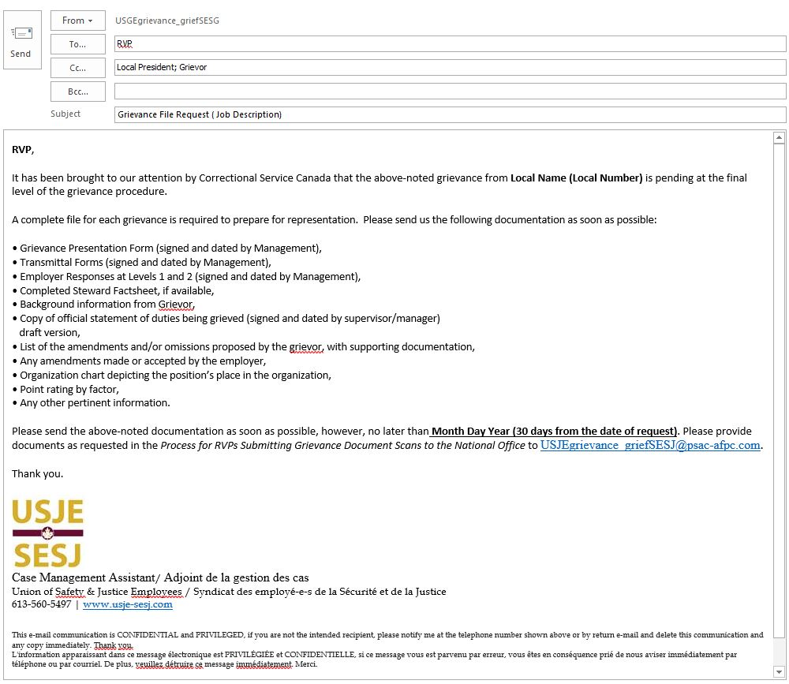
Notes:
Si un-e ART nous avise d’un grief qui ne figure pas dans UnionWare ou que nous recevons un accusé de réception, nous faisons parvenir au ou à la VPR responsable une demande de dossier avec copie conforme au fonctionnaire s’estimant lésé ou à la fonctionnaire s’estimant lésée et au président ou à la présidente de la section locale. Celui ou celle-ci reçoit une copie de la demande de dossier pour faire en sorte que tous les documents pertinents ont été acheminés au ou à la VPR.
Voici un exemple de demande pour un grief de description de travail. Les griefs de description de travail doivent être accompagnés de documents à l’appui spécifiques, qui seraient probablement sans pertinence pour d’autres types de griefs. Par conséquent, ils font l’objet d’une demande de dossier distincte.

Slide 20
Gestion d’information
Demandes de dossier – autres griefs

Slide 21
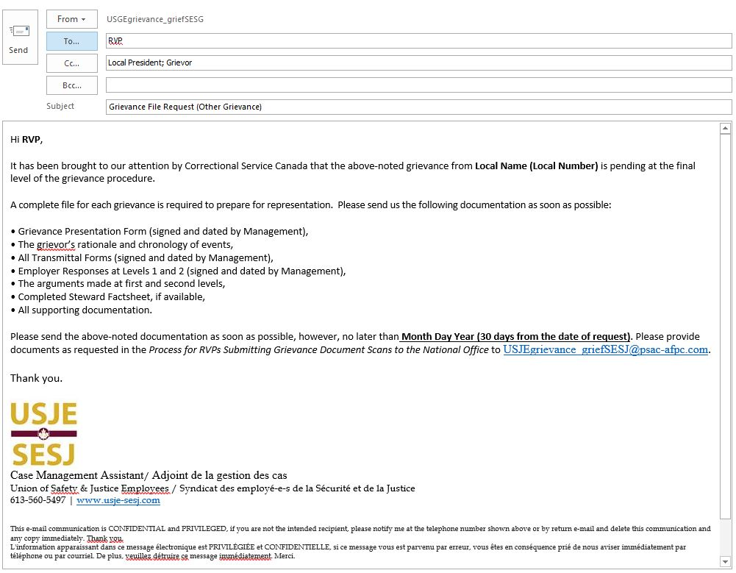
Notes:
Voici un exemple de demande pour la plupart des autres types de griefs. Si vous recevez une copie d’une demande de dossier pour un grief et que vous n’avez pas acheminé le dossier complet à votre VPR, c’est le moment de le faire.

Slide 22
Gestion d’information
Dossiers/formulaires complets

Slide 23
Dossiers/formulaires complets
Les formulaires doivent être signés et datés par toutes les parties.
Les transmissions à TOUS les paliers doivent être comprises. Si on saute un palier, il faut produire des documents indiquant que les deux parties y ont consenti.
Les griefs de licenciement font exception à la règle, car ils doivent seulement être accompagnés des formulaires de grief et de transmission au dernier palier.
Notes:
Notre demande de dossier est un bon point de départ si vous cherchez une liste de contrôle de ce que devrait contenir un dossier de grief. Veuillez noter que les formulaires doivent tous être signés et datés par l’ensemble des parties et que les transmissions à TOUS les paliers doivent être comprises. Si on saute un palier, il faut produire des documents indiquant que les deux parties y ont consenti. Seuls les griefs de licenciement font exception à la règle, car ils sont transmis directement au dernier palier. Par conséquent, un formulaire de transmission doit être rempli et signé au moment de déposer le grief.

Slide 24
Adhésion
Notes:
Greetings everyone!

Slide 25
Gestion d’information - Adhésion
Formulaire d’information sur le représentant ou la représentante (Formulaire d’élection)
  http://www.usje-sesj.com/fr/donnee-sur-le-representant-syndical-du-sesg-web
Portail de l’AFPC
  https://syndicatafpc.ca/user
Demande d’adhésion de carte de l’AFPC
Courriels du groupes d’adhésion
  USJEmembers_membresSESJ@psac-afpc.com
Rapports de 2e source de l’AFPC (Liste de membres)
Mythes du syndicat

Slide 26
Gestion d’information
Formulaire d’information sur le représentant ou la représentante (Formulaire d’élection)

Slide 27
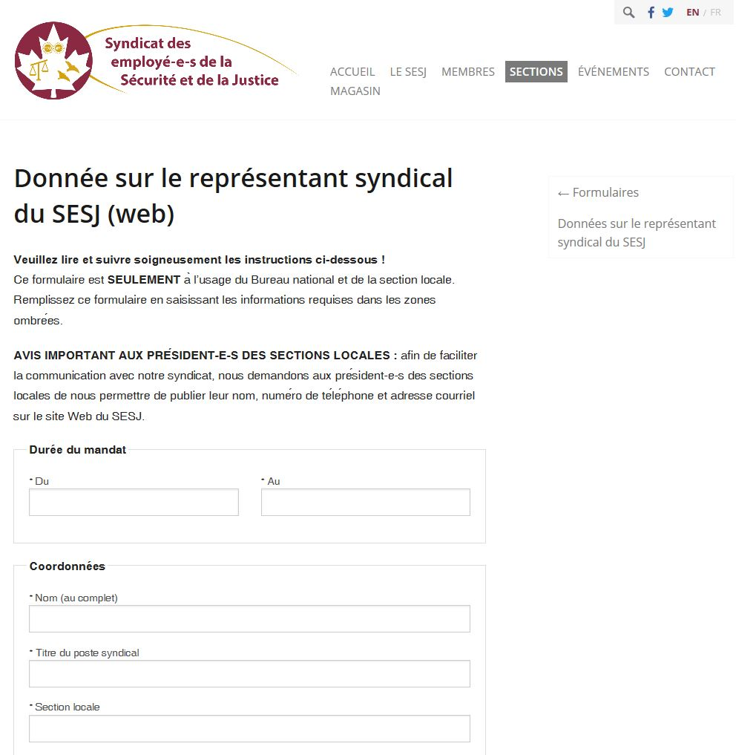
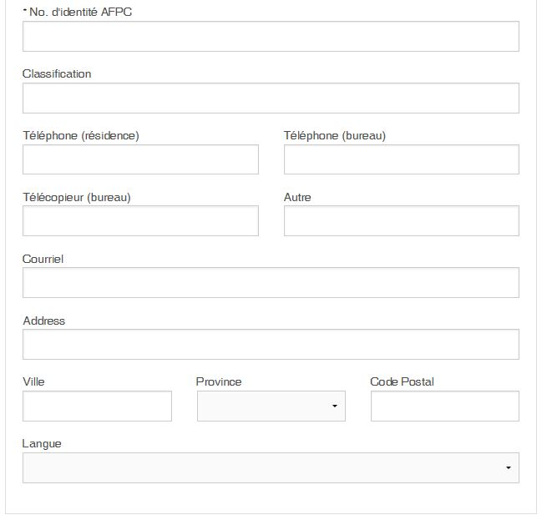
Notes:
Voici une saisie d’écran du formulaire d’information sur le représentant syndical (Formulaire d’élection). Les cases surlignées en jaune indiquent l’information dont le Bureau national a besoin pour traiter le formulaire d’élection.
Note importante
L’information (numéro de téléphone et adresse électronique) que vous nous fournissez sera affichée sur le site Web du SESJ. Nous vous recommandons de fournir une adresse électronique personnelle, car votre courriel de travail se trouve sur le serveur de l’employeur, qui est assujetti à l’AIPRP.
Mandat
Il est important de saisir le mandat exact sous le format AAAA-MMM-JJ. Les bénévoles élus à une charge au sein de l’exécutif d’une section locale lors de la même AGA doivent avoir les mêmes dates de début et de fin que les autres bénévoles de cette section locale.
http://www.usje-sesj.com/fr/donnee-sur-le-representant-syndical-du-sesg-web

Slide 28
Gestion d’information
Mise à jour de l’information sur les membres (Portail de l’AFPC)

Slide 29
Mise à jour de l’information sur les membres
(Portail de l’AFPC)
Mise à jour des coordonnées
  Adresse à la maison
  Numéro de téléphone à la maison
  Numéro de téléphone au travail
  Adresse électronique à la maison
  Adresse électronique au travail…
Notes:
Nous encourageons tous et toutes les membres à utiliser le portail en ligne de l’AFPC. Lorsqu’un‑e membre met ses coordonnées à jour à l’aide du portail en ligne de l’AFPC, le changement entre immédiatement en vigueur et le dossier UnionWare du membre est automatiquement mis à jour.
https://syndicatafpc.ca/user

Slide 30
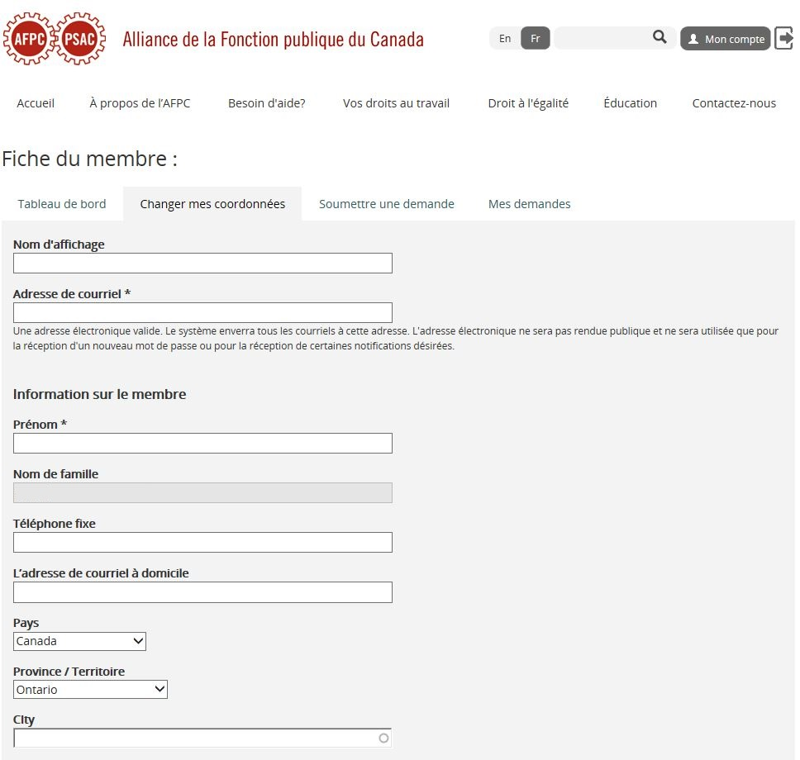
Notes:
Écran du portail de l’AFPC où vous saisirez vos coordonnées. Si vous éprouvez des difficultés à créer votre profil, veuillez utiliser la page Contactez-nous du site Web de l’AFPC. Si vous avez besoin d’aide supplémentaire, communiquez avec le bureau régional de l’AFPC.

Slide 31
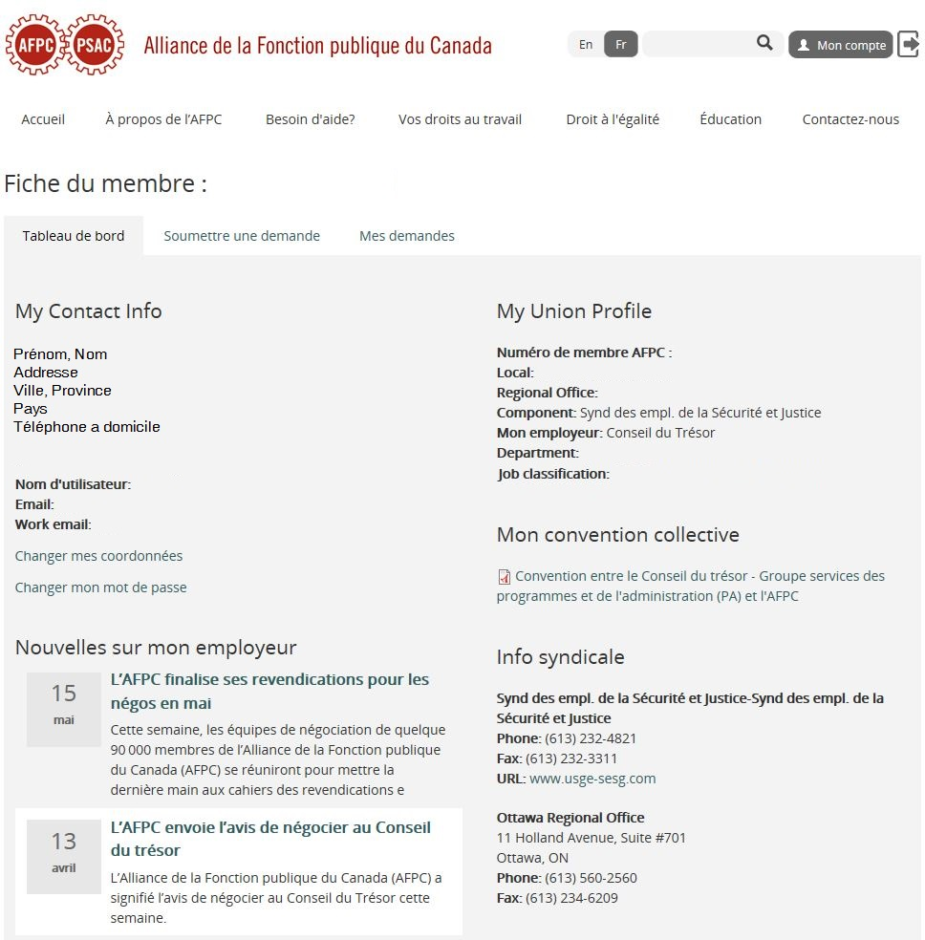
Notes:
Lorsque votre profil aura été créé et que vous avez réussi à ouvrir une séance dans votre compte de membre de l’AFPC, vous vous trouverez en face de la page d’accueil du portail de l’AFPC, où vous pourrez visualiser vos coordonnées, votre convention collective, votre Élément, le bureau régional de l’AFPC et les nouvelles qui vous touchent.

Slide 32
Gestion d’information
Mise à jour de l’information sur le membre (Demande d’adhésion de carte de l’AFPC)

Slide 33
Mise à jour de l’information sur le membre
(Demande d’adhésion de carte de l’AFPC)
Conversion d’un-e membre RAND à un-e membre à part entière
Mise à jour des coordonnées
Demande de transfert de section locale d’un-e membre
Demande d’une nouvelle carte de membre
Notes:
La demande de carte d’ahésion de l’AFPC est l’un des outils les moins bien compris de notre syndicat.
Que se passe-t-il lorsqu’une carte de membre est signée et transmise au Bureau national?
Je pourrais tous vous poser la question et obtenir plusieurs réponses différentes.
Une demande de carte d’ahésion de l’AFPC a une seule raison d’être, permettre à un-e employé-e de devenir membre de l’AFPC. Les cartes originales signées sont conservées par l’AFPC, ce qui explique pourquoi nous ne pouvons pas accepter de copies numérisées. Une fois la carte signée reçue, le statut du ou de la membre passera de membre RAND à membre à part entière et ses coordonnées seront ajoutées à notre base de données (UnionWare). Ce changement de statut fera aussi en sorte qu’une carte de membre sera acheminée à l’adresse fournie. De plus, la carte nous permet de confirmer la section locale du ou de la membre et/ou de l’affecter à l’une d’entre elles.

Slide 34
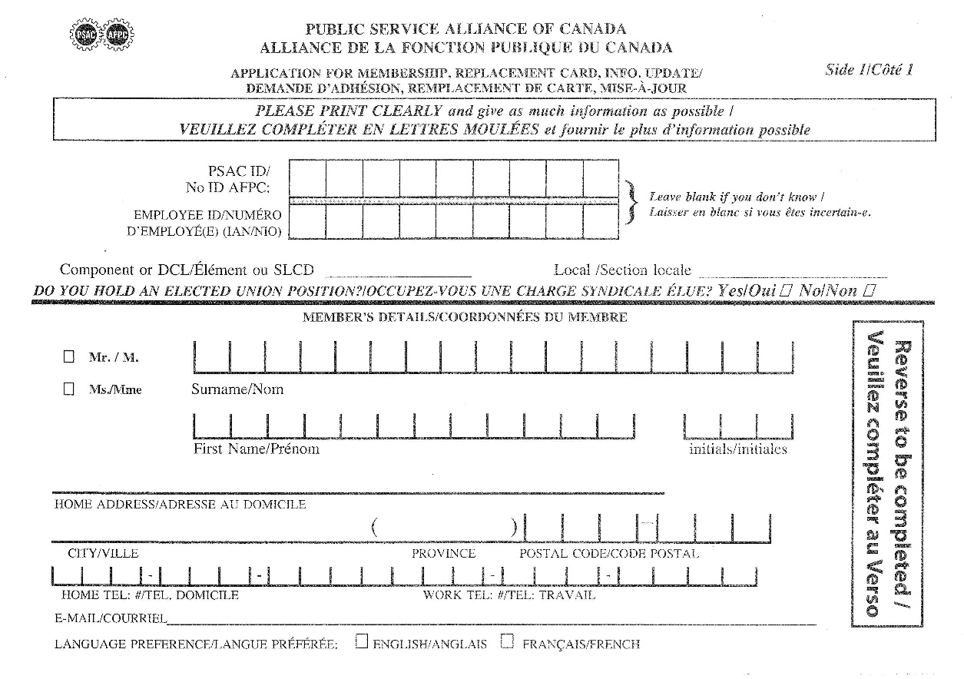
Notes:
Voici une copie numérisée d’une demande de carte d’ahésion de l’AFPC (devant).
Le numéro d’identification de l’AFPC est utile (si vous le connaissez), car chaque numéro est unique et peut servir à confirmer l’identité du ou de la membre. Il arrive souvent que les membres ne connaissent pas leur numéro d’identification de l’AFPC, d’où le besoin de remplir une nouvelle carte de membre.
Élément : SESJ
Section locale : Le numéro de votre section locale (c.-à-d. 70125)
Coordonnées : Donnez-nous autant d’information que vous êtes à l’aise de le faire.

Slide 35
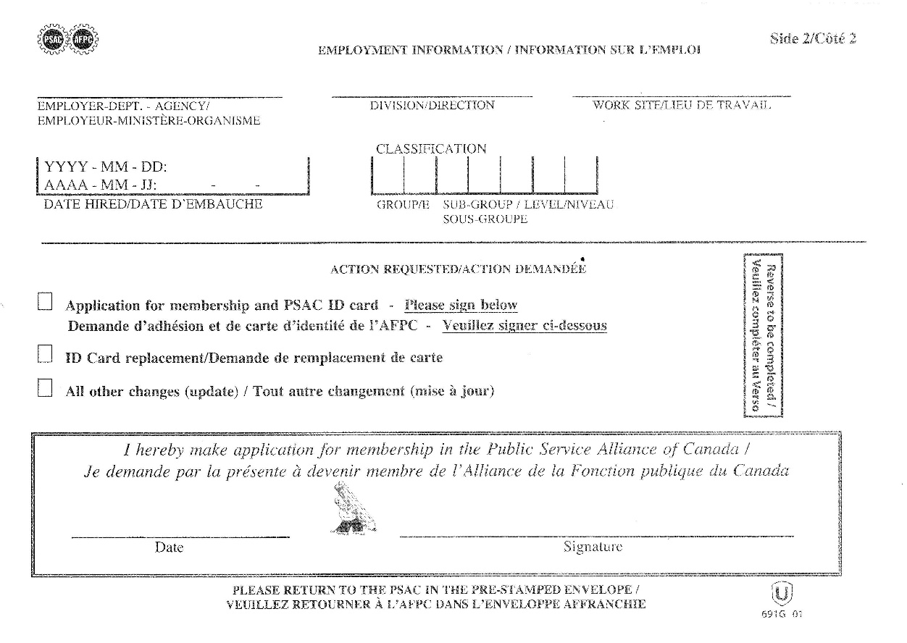
Notes:
Voici une copie numérisée d’une demande de carte d’ahésion de l’AFPC (derrière).
L’information sur l’employeur, le lieu de travail, la date d’embauche et la classification n’est pas essentielle, mais elle est très utile pour confirmer l’identité d’un-e membre (c.-à-d. il pourrait bien y avoir deux personnes avec le même prénom et le même nom habitant la même région.)

Slide 36
Gestion d’information
Mise à jour de l’information sur le membre (courriels des membres)

Slide 37
Mise à jour de l’information sur le membre
(courriels des membres)
Mise à jour des coordonnées
Demande de transfert de section locale d’un-e membre
Demande d’une nouvelle carte de membre
Le ou la membre ne verse pas de cotisations malgré le fait qu’il ou elle est membre de longue date
USJEmembers_membresSESJ@psac-afpc.com
Notes:
Mise à jour des coordonnées
Vous devez modifier les coordonnées d’un-e de vos membres? Nous vous suggérons de demander au ou à la membre d’utiliser le portail en ligne de l’AFPC pour changer lui ou elle-même ses coordonnées en ligne. C’est rapide et facile à faire. Si le ou la membre ou vous-mêmes n’êtes pas à l’aise de le faire, faites-nous parvenir un courriel avec les coordonnées qui doivent être mises à jour ou ajoutées à la base de données.
Demande de transfert de section locale d’un-e membre
Vous souhaitez demander le transfert d’un-e membre qui faisait partie d’une autre section locale, mais qui fait maintenant partie de la vôtre? Faites-nous parvenir un courriel et nous nous ferons un plaisir de vous aider. Nous vous recommandons seulement de donner suite à un transfert de membre si le ou la membre fait partie de votre section locale de façon indéterminée ou s’il ou elle est avec vous pour six (6) mois ou plus. Veuillez nous indiquer si le ou la membre fera seulement partie de votre section locale pour une période déterminée pour que nous puissions le ou la transférer à sa section locale originale une fois l’affectation pour une période déterminée terminée.
Demande d’une nouvelle carte de membre
Un-e de vos membres demande une nouvelle carte de membre? Faites-nous parvenir un courriel et une nouvelle carte sera imprimée et acheminée au ou à la membre.
Le ou la membre ne verse pas de cotisations malgré le fait qu’il ou elle est membre de longue date
Si le ou la membre ne verse pas de cotisations, il pourrait s’agir d’un problème de Phénix et il ou elle devra présenter une demande d’intervention de paye (DIP) au Centre des services de paye pour redémarrer ses cotisations. Le ou la membre devrait aussi présenter un formulaire MER (Membre en règle), par l’entremise du site Web de l’AFPC, afin de protéger son statut.
Email: USJEmembers_membresSESJ@psac-afpc.com

Slide 38
Gestion d’information
Rapports de 2e source de l’AFPC (Liste de membres)

Slide 39
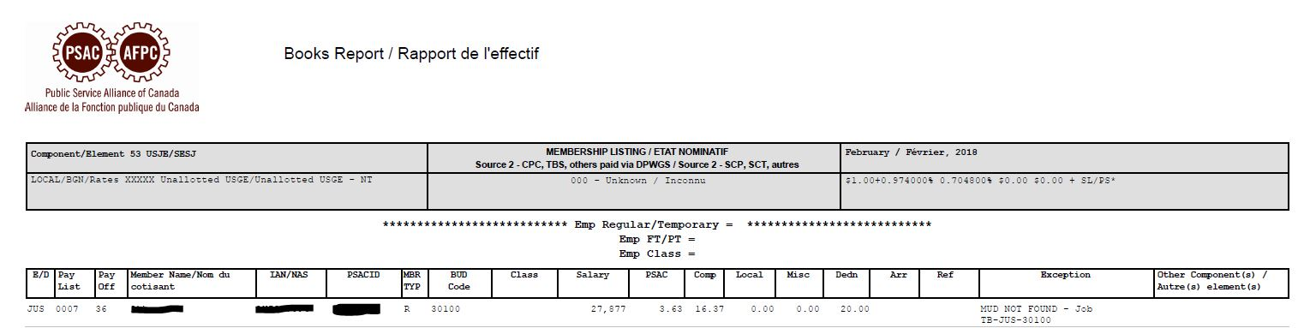
Notes:
Voici un exemple de rapport de 2e source de l’AFPC (Liste de membres) que votre trésorier ou trésorière et votre VPR reçoit chaque mois. Si votre section locale n’a pas de trésorier ou de trésorière, le rapport sera envoyé au président ou à la présidente de la section locale jusqu’à ce que le rôle de trésorier ou trésorière soit comblé. Des renseignements importants se trouvent sur le rapport de 2e source (de gauche à droite et du haut vers le bas).
Élément, Mois/Année, Section locale, Nom du ou de la membre, ID de l’AFPC, Type de membre R=RAND, P=À part entière et S=Suspendu), cotisations versées à l’AFPC, cotisations versées à l’Élément, cotisations versées à la section locale, cotisations diverses et total des cotisations prélevées.

Slide 40
Gestion d’information
Mythes du syndicat (Q et R)

Slide 41
Union Myths (Q&A)
Si un-e membre signe une carte de membre, commence-t-il ou elle à verser des cotisations?
Un-e membre est-il ou elle ajouté-e à UnionWare dès qu’il ou elle signe une carte de membre?
Les membres RAND versent-ils ou elles des cotisations?
Quand dois-je présenter une demande de transfert de membre d’une section locale à l’autre?
Notes:
Si un-e membre signe une carte de membre, commence-t-il ou elle à verser des cotisations?
Non, un-e membre commence à verser des cotisations lorsque l’employeur l’identifie comme membre représenté-e par un syndicat. Nous ne pouvons pas contrôler le moment où un-e membre commence à verser des cotisations.
Un-e membre est-il ou elle ajouté-e à UnionWare dès qu’il ou elle signe une carte de membre?
Non, comme je l’ai mentionné plus haut, un-e membre est seulement ajouté-e à notre base de données lorsque l’employeur l’identifie comme employé-e représenté-e.
Les membres RAND versent-ils ou elles des cotisations?
Oui, le statut de membre RAND sert à identifier des membres qui n’ont pas encore signé une carte de membre.
Quand dois-je présenter une demande de transfert de membre d’une section locale à l’autre?
Nous vous suggérons de demander un transfert lorsque le ou la membre occupe un poste pour une période indéterminée ou déterminée de trois (3) mois ou plus.

Slide 42

Merci!
USJEmembers_membresSESJ@psac-afpc.com
USJEgrievance_griefSESJ@psac-afpc.com
Notes:
Votre VPR est votre premier point de contact et ses coordonnées se trouvent ici :
http://www.usje-sesj.com/fr/national-executive
Les questions sur notre présentation peuvent être adressées ici :
USJEmembers_membresSESJ@psac-afpc.com
USJEgrievance_griefSESJ@psac-afpc.com

Slide 43
Département des Finances et de l’Administration

Slide 44
Département des Finances et de l’Administration
PRÉSIDENT NATIONAL
Directrice
Commis de la distribution du courrier/ réceptionniste
Adjoint administrative
Agente des finances

Slide 45
Niveau du Bureau national
Finances
Comptes créditeurs
Comptes débiteurs
Opérations bancaires
Relevés de compte
Vérification
Administration
Planification d’activités
Négociation de contrats
Ressources humaines
Entretien de bureau

Slide 46
Niveau de la section locale
Finances
Ristournes
Finances locales
Salaires/Honoraires
Administration
Examen des règlements internes
Production de lettres de CNP
Correspondance générale

Slide 47
Niveau du membre
Finance
Demandes de remboursement des dépenses
Administration
Annonce des activités
Organisation des déplacements
Émission des lettres de CNS

Slide 48
Contactez-nous!
Vous pouvez nous joindre au :
USJEFinanceSESJ@psac-afpc.com

Slide 49
Département des politiques, projets et relations médiatiques

Slide 50
Département des politiques, projets et relations avec les médias
PRÉSIDENT NATIONAL
Directrice
Conseillère principale à la directrice
Spécialiste en communications stratégiques
Chercheur
Adjointe exécutive au président national

Slide 51
Objectifs
Nos membres connaissent le SESJ
Ils apprécient les services que nous fournissons
Ils s’impliquent dans leur syndicat
Les grands décideurs connaissent le SESJ et son travail
Ils prennent des décisions
Ils améliorent les vies professionnelles et économiques de nos membres

Slide 52
Politique
  Veiller à ce que les grands décideurs connaissent les enjeux que les membres du SESJ ont à cœur à l’aide de :
Réunions
Comités parlementaires
Articles d’opinion
Recherches
Soumissions en vue du budget fédéral

Slide 53

Soumission en vue du budget de 2018
8

Slide 54
Principaux sujets pour le SESJ
Harcèlement
Santé mentale – Blessures de stress opérationnel
Engagement avec les membres autochtones/Initiatives/Programmes
Participation dans la communauté

Slide 55
Programmes
Communications
Veiller à ce que nos membres connaissent le SESJ à travers :
Site web
Réseaux sociaux
Vidéos
Messagerie ciblée

Slide 56
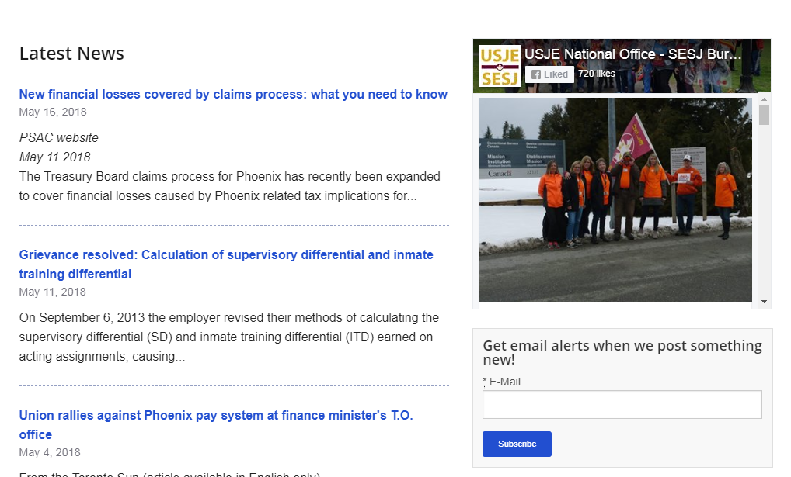

Inscrivez-vous aux alertes!
Inscrivez-vous aux alertes et rédigez des articles si vous voulez les voir!
www.usje-sesj.com

Slide 57
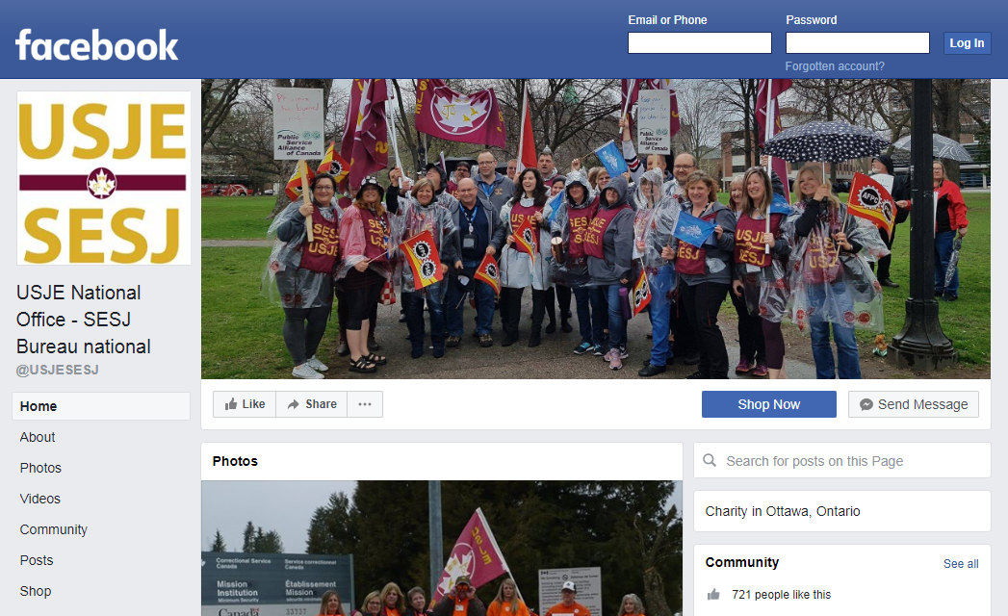
Aimez-nous sur Facebook!
Trouvez notre page @ USJESESJ!
Partagez vos photos du SESJ avec nous!

Slide 58
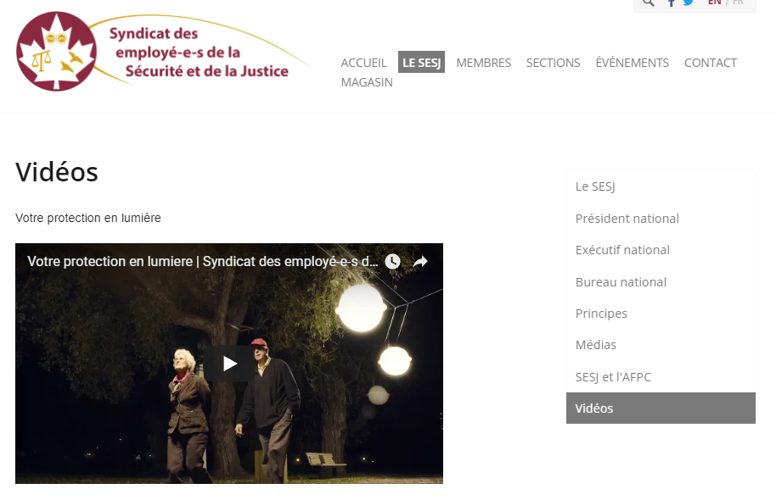
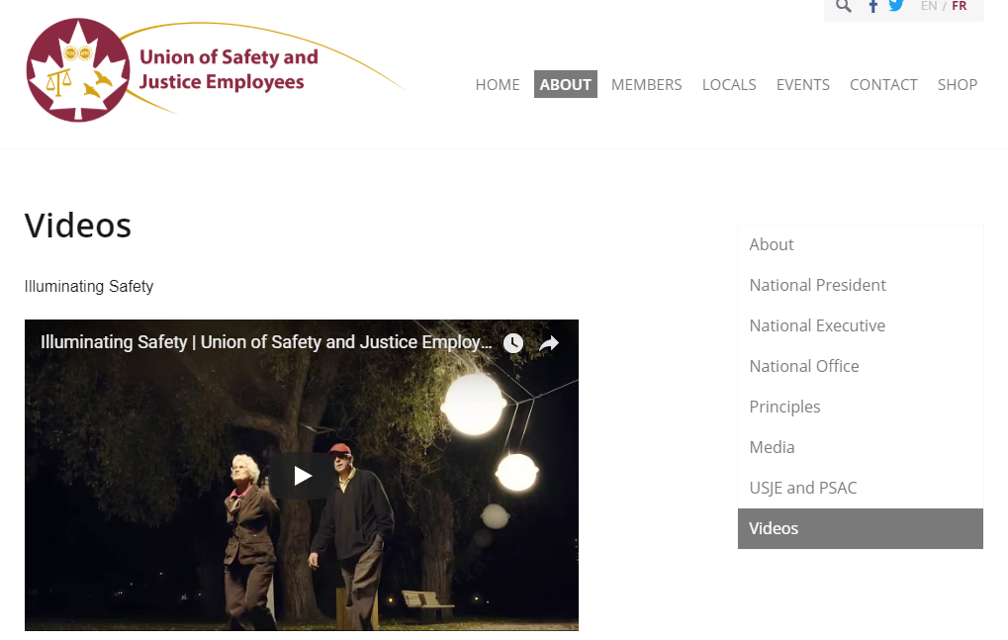
Vidéos primés
Votre protection en lumière
Courtes vidéos animées
Et plus à venir!

Slide 59
Messagerie ciblée aux membres
Victoires pour le SESJ
Élections fédérales
Vidéos
Mises-à-jour

Slide 60
Médias
Proactif
Articles d’opinion
Participation à des groupes d’experts
Réactif
Si on vous approche, demandez un moment et appelez votre VPR!

Slide 61
Vous voulez en savoir plus?
Si vous avez besoin de plus d’information :
Communiquez avec votre VPR
Communiquez avec nous : www.USJE-SESJ.com
Si votre VPR n’est pas disponible :

